Slide 1
«ХРАБРЫЕ» ЦВЕТЫ ВЕСНЫ
ВСЕУКРАИНСКИЙ ИНТЕРАКТИВНЫЙ КОНКУРС
«МАН-ЮНИОР ИССЛЕДОВАТЕЛЬ»
Автор:
Пересыпко Анастасия Олеговна,
учащаяся 6 класса, воспитанница кружка «Экологический» Специализированной общеобразовательной школы
І-ІІІ ступеней № 7 им. А.В. Мокроусова, г. Симферополя
Руководитель:
Ефремова Тамара Валериевна,
учитель природоведения и экологии высшей категории, учитель-методист,
руководитель кружка-методист «Экологический» СОШ № 7 г. Симферополя

Slide 2
Эколого-ботаническая экспедиция воспитанников
кружка «Экологический»
в Белогорский район на хребет Кубалач (Крым), где произрастает реликтовый эндемик –
цикламен Кузнецова.
«Фотоохота» на … цикламен

Slide 3
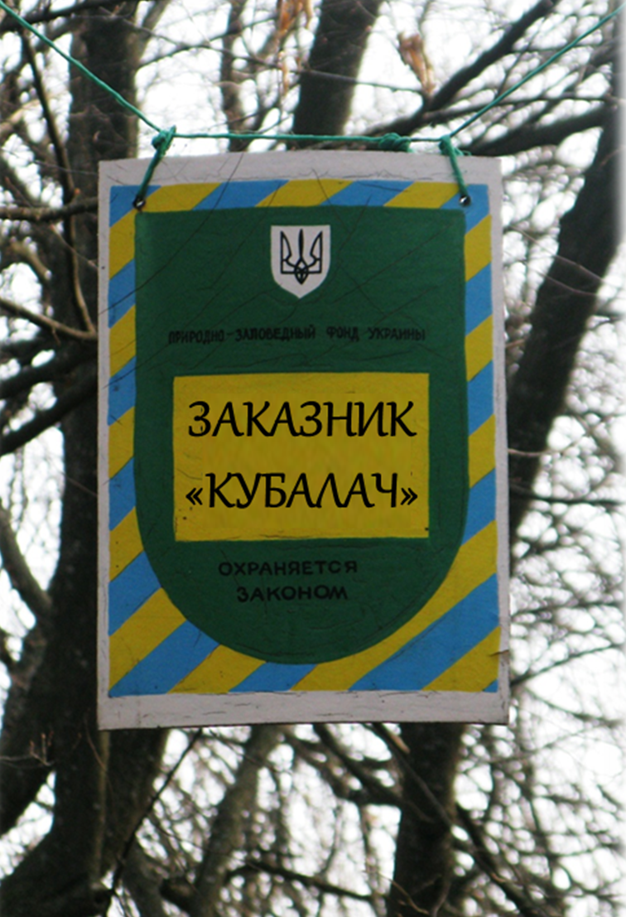
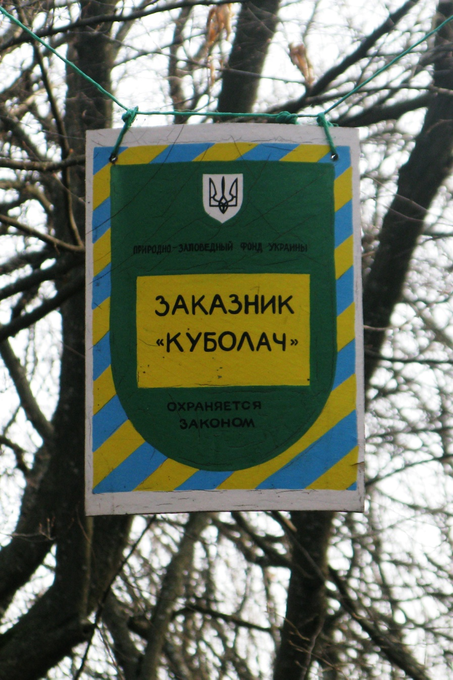
Заказник расположен в Крыму в Белогорском районе на хребте Кубалач , на высоте 400-650 м над уровнем моря. Площадь 526 га.

Slide 4
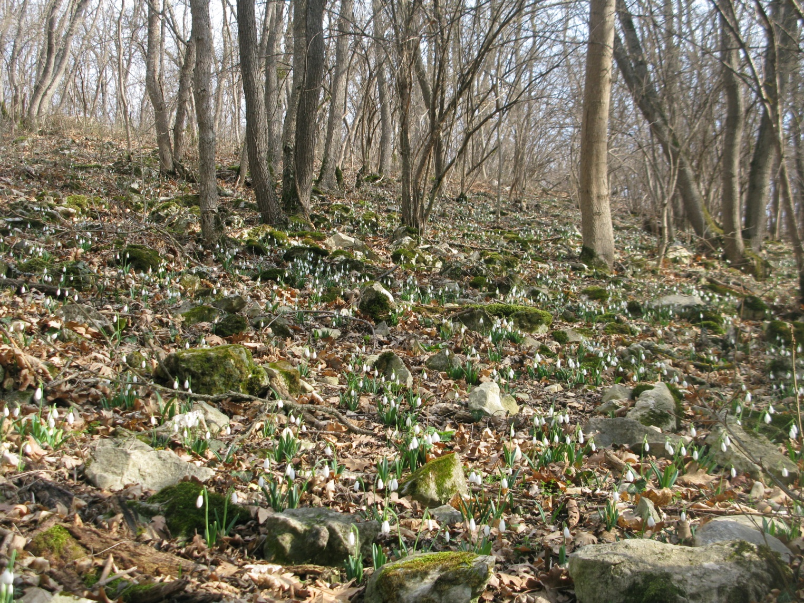
В лесу растут дуб скальный, граб, ясень, бук. Почвы светлые, богаты гумусом.

Slide 5
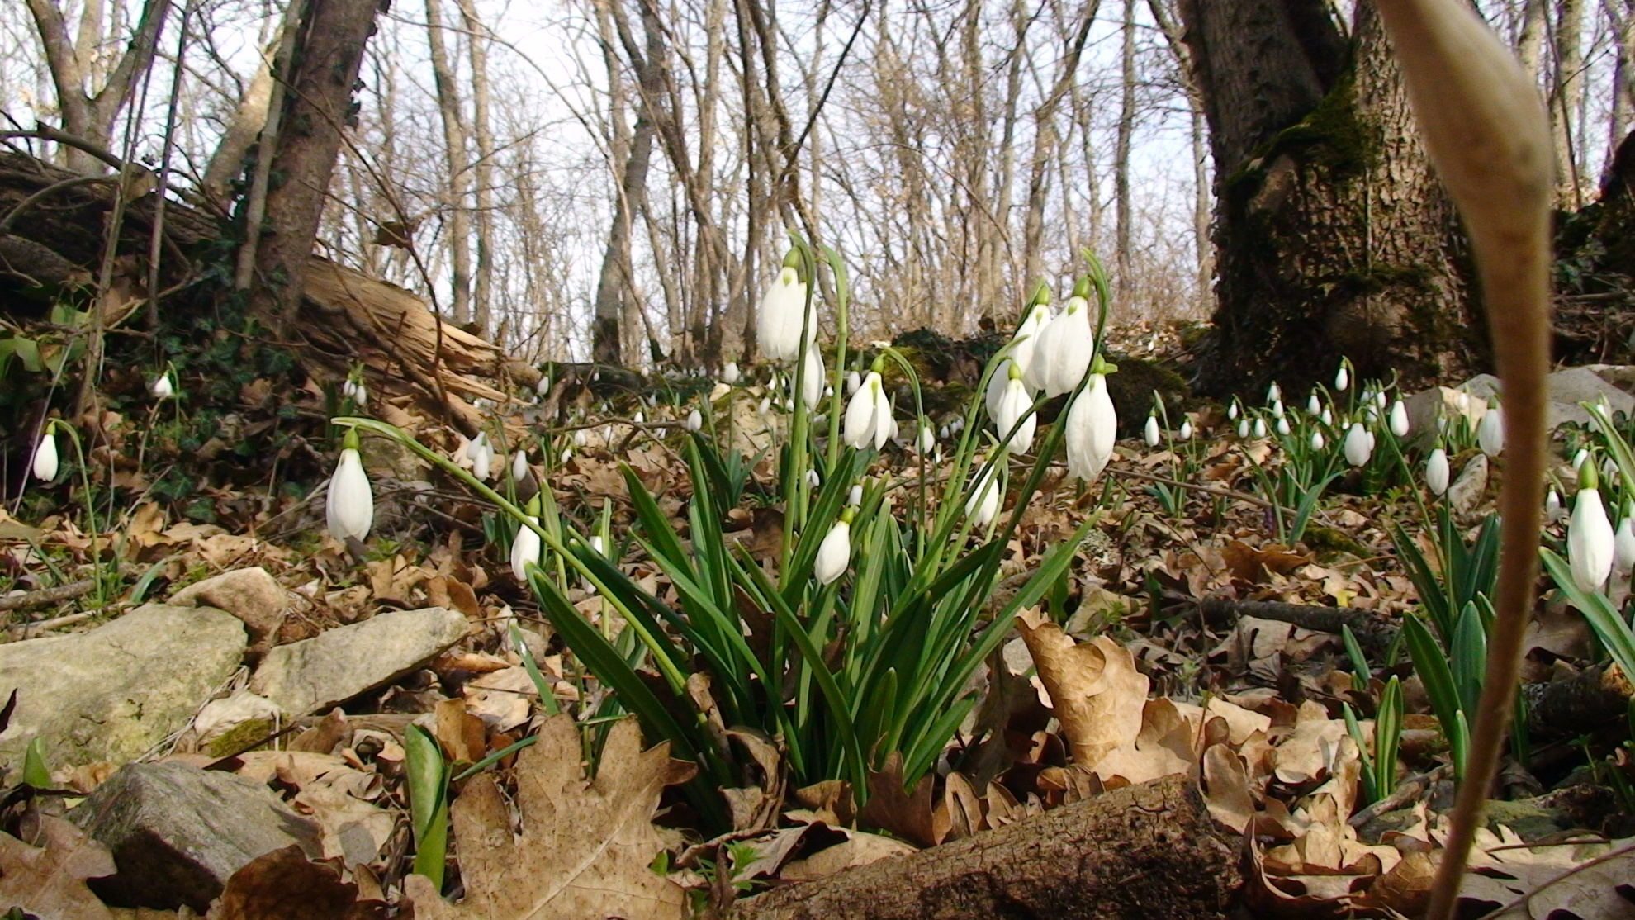
Ранней весной в Крыму появляются первые подснежники.

Slide 6
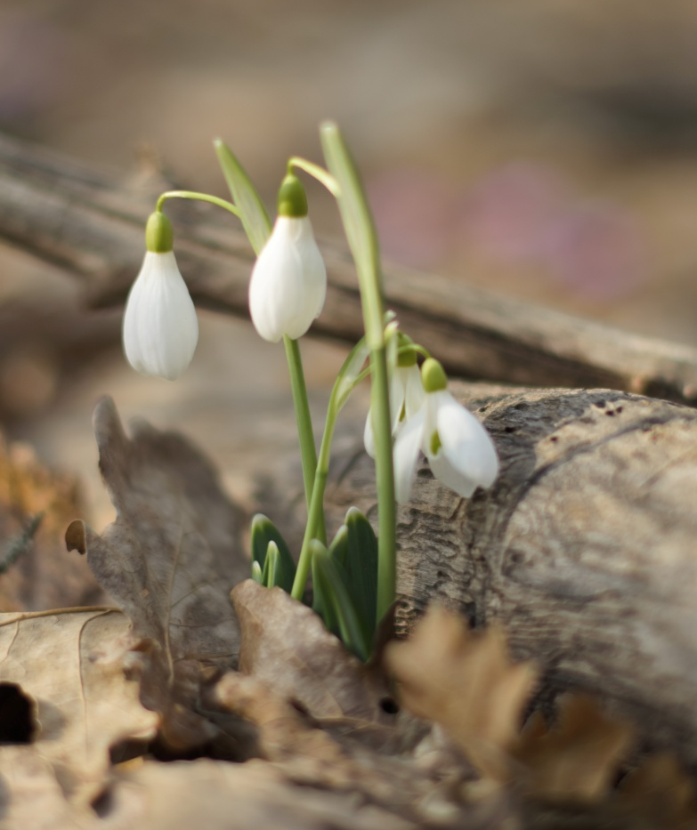
Подснежник –
символ надежды.

Slide 7
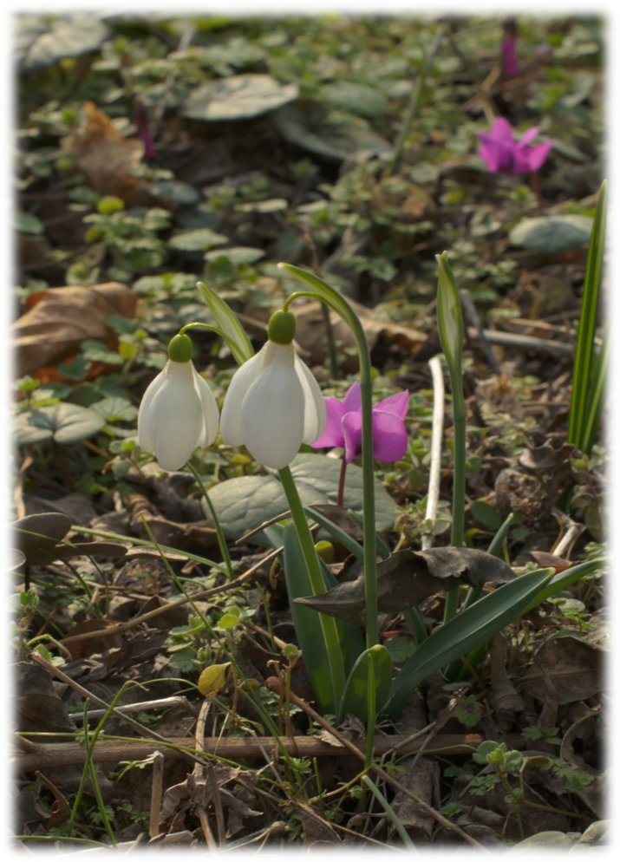
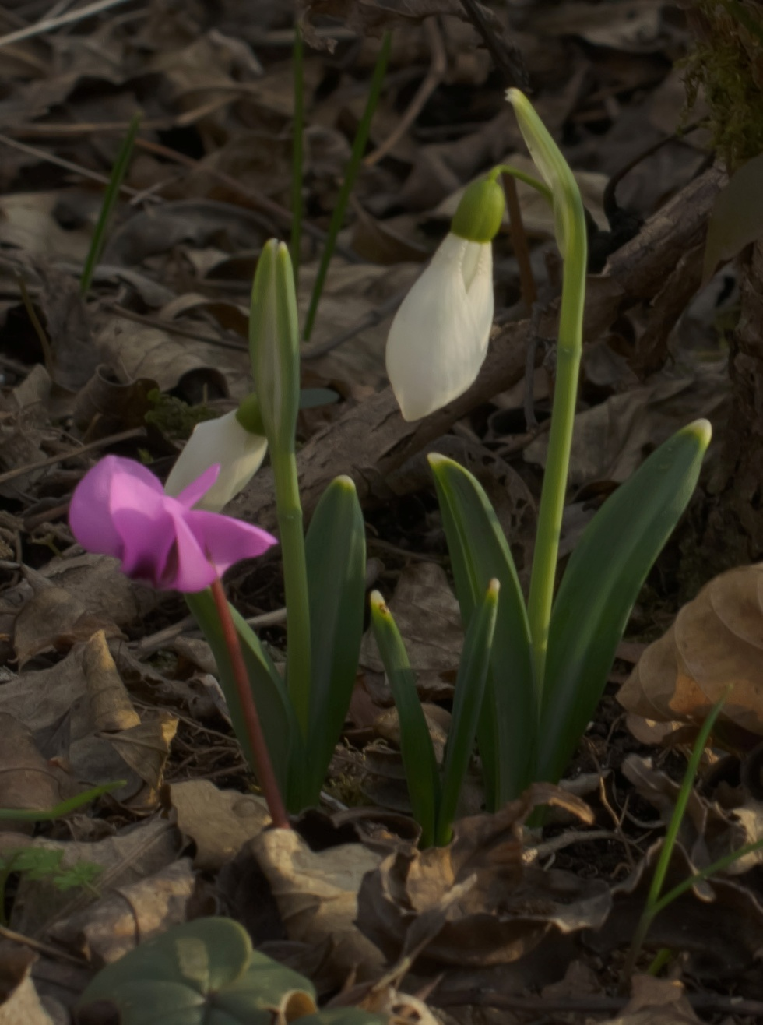
«Кто ты, розовый малыш?
О, да ты не один?!»

Slide 8
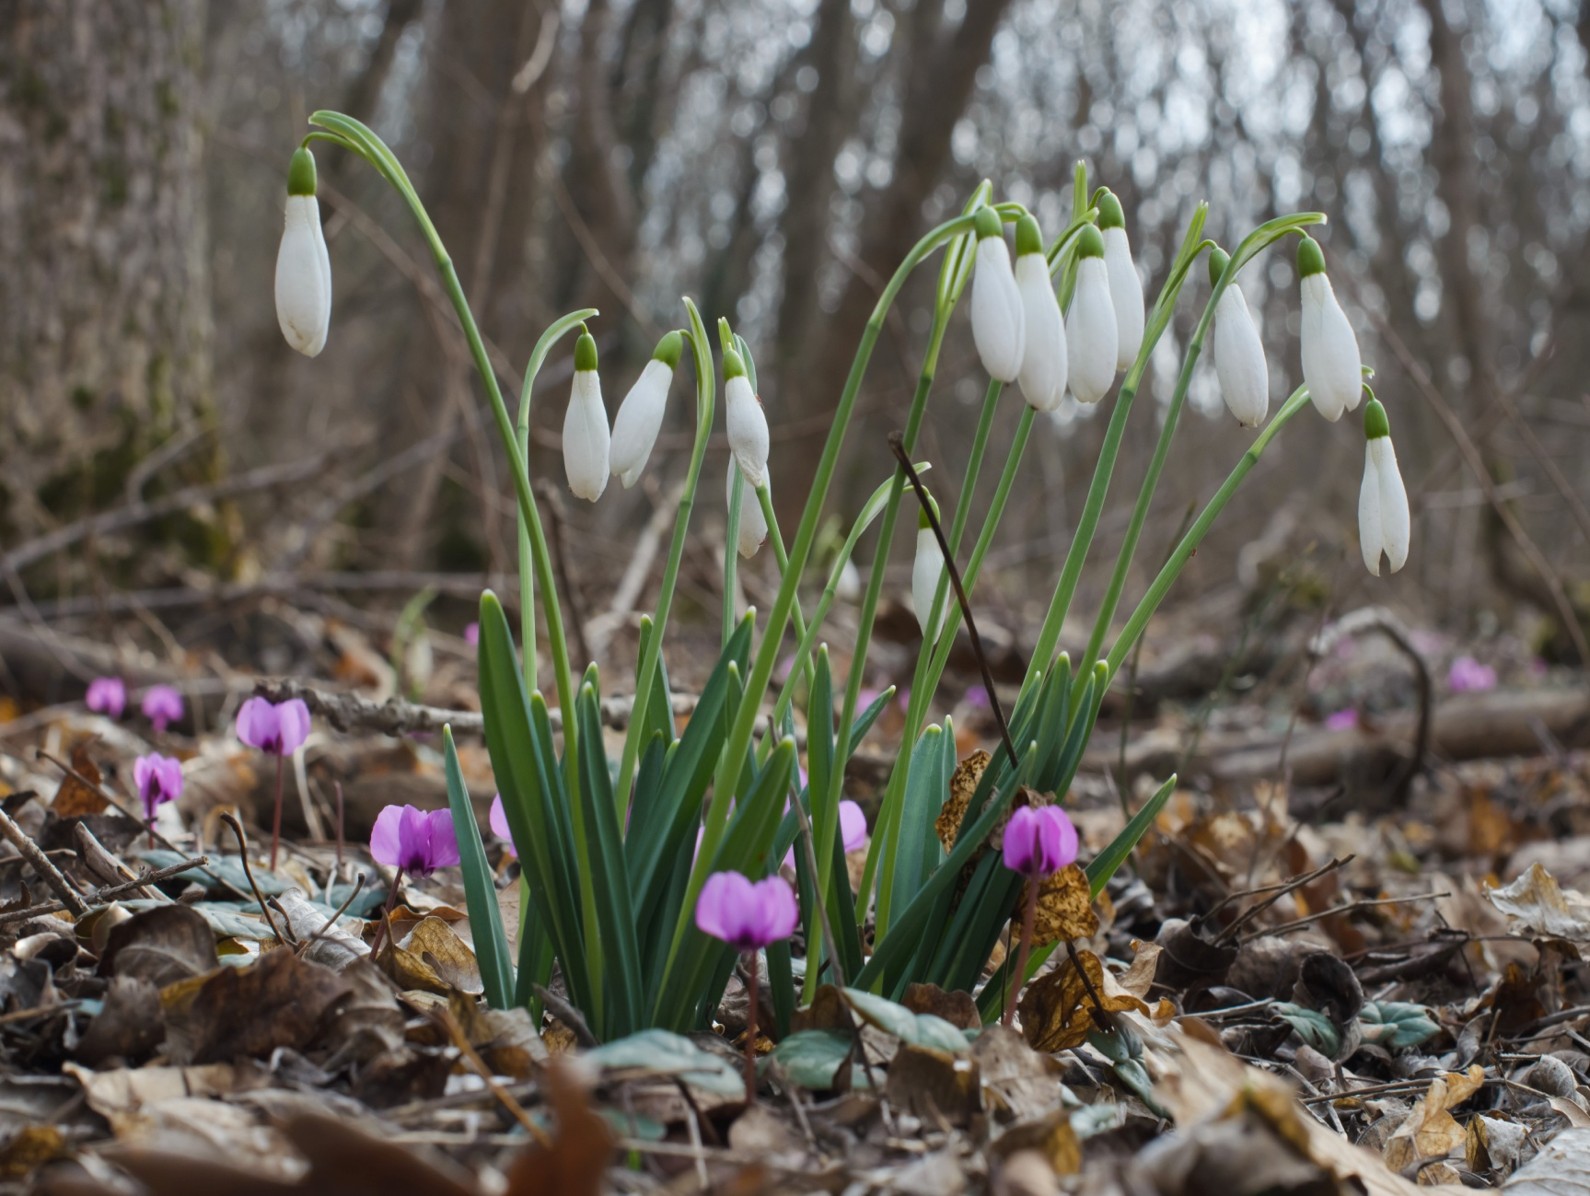
«Какие же вы маленькие!..»

Slide 9
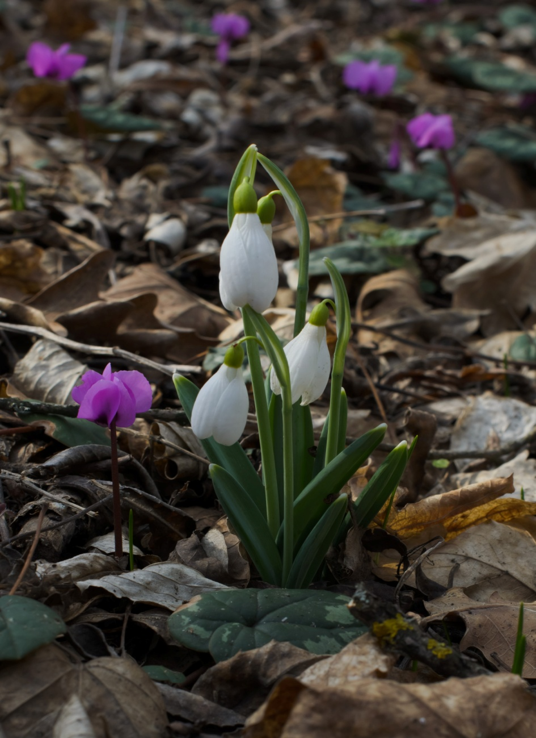
«Возможно это …
… альпийская фиалка?»

Slide 10
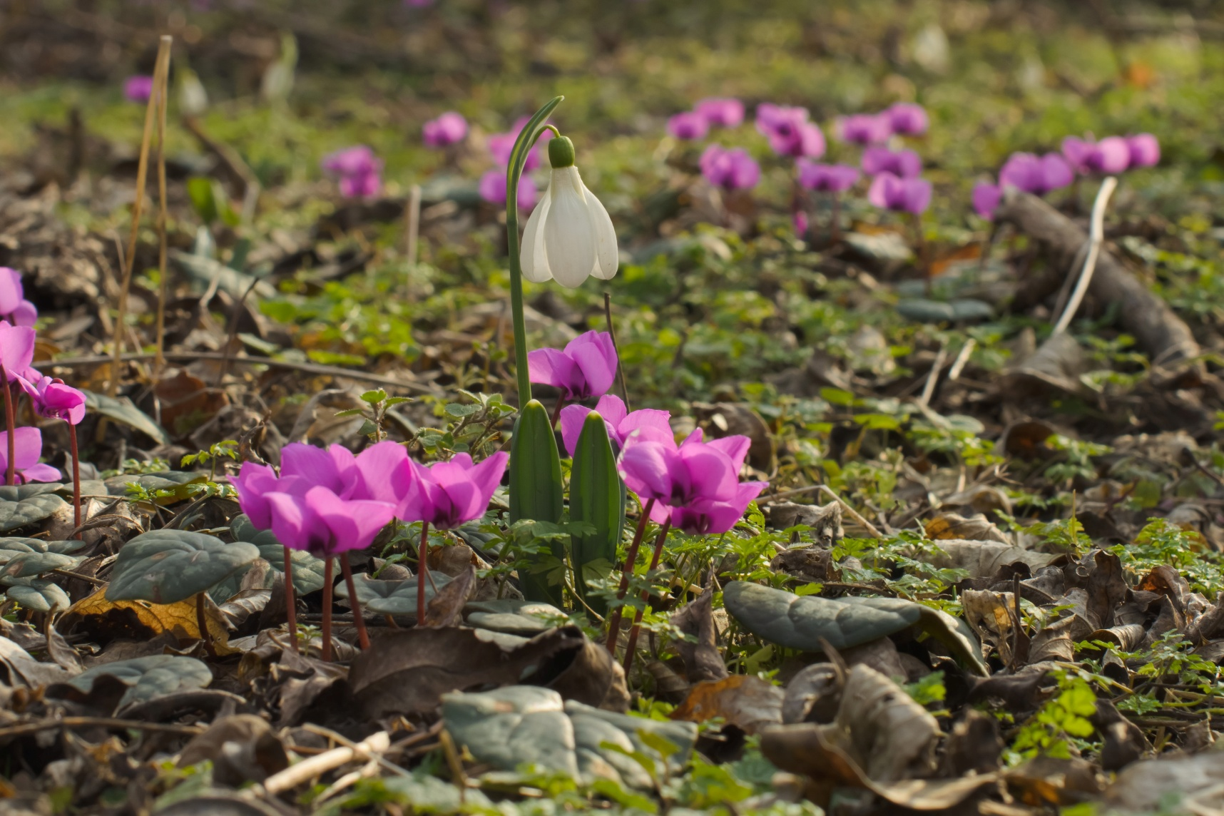
«Да, а ещё меня называют дряква или «свиной хлеб».

Slide 11
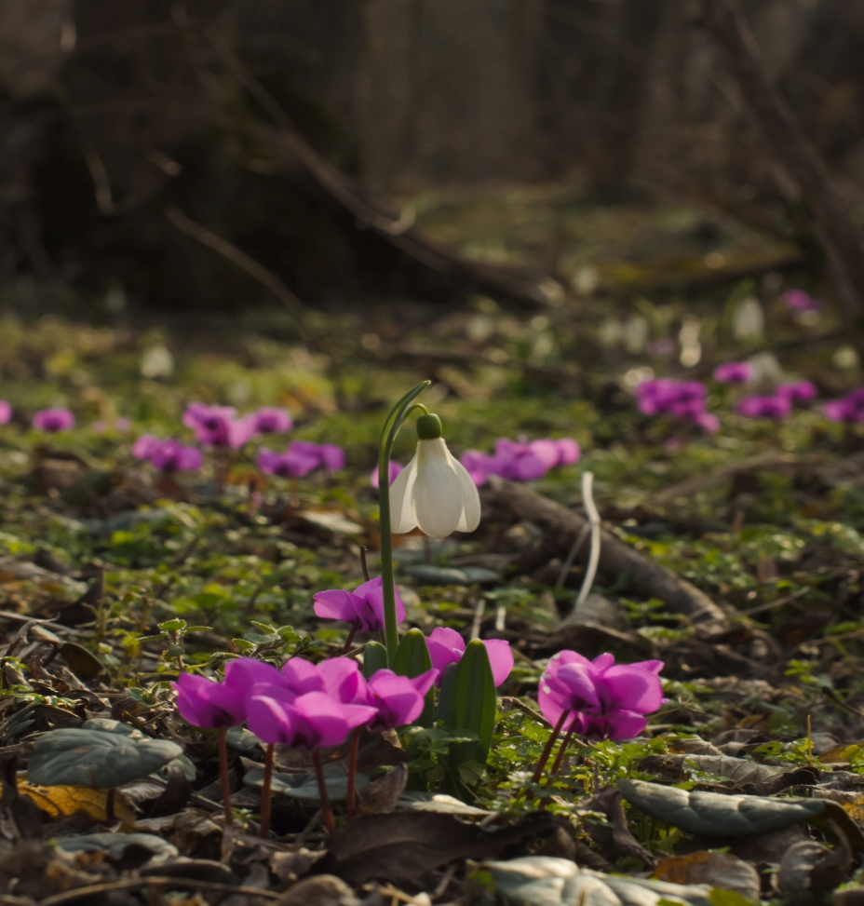
«А научное название – цикламен Кузнецова»

Slide 12
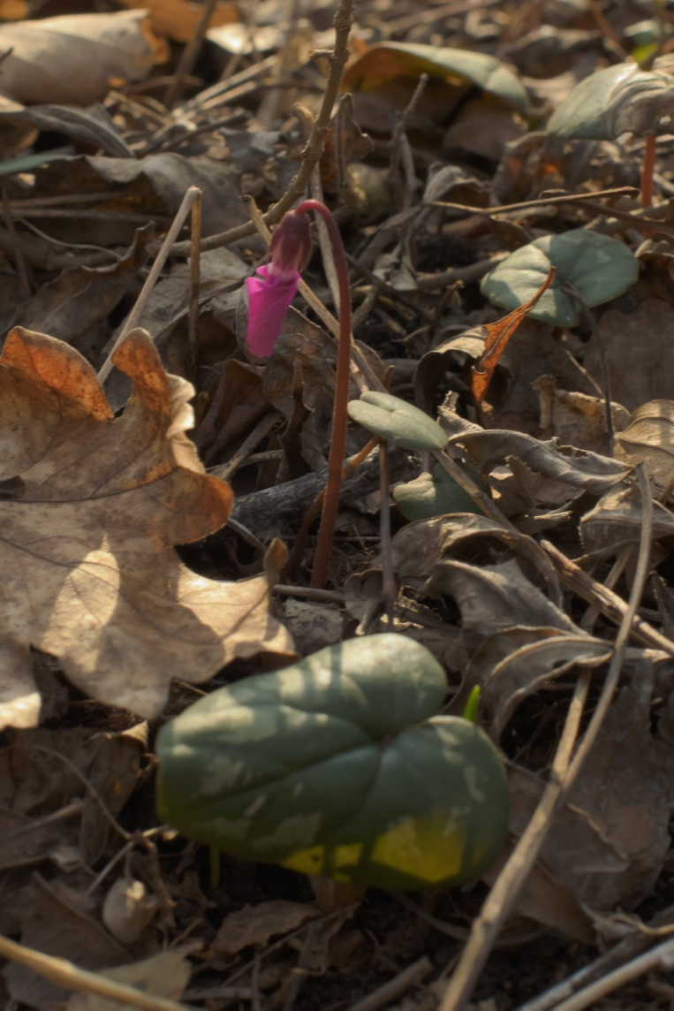
Нераспустившийся цветок цикламена напоминает … … лебедя.

Slide 13
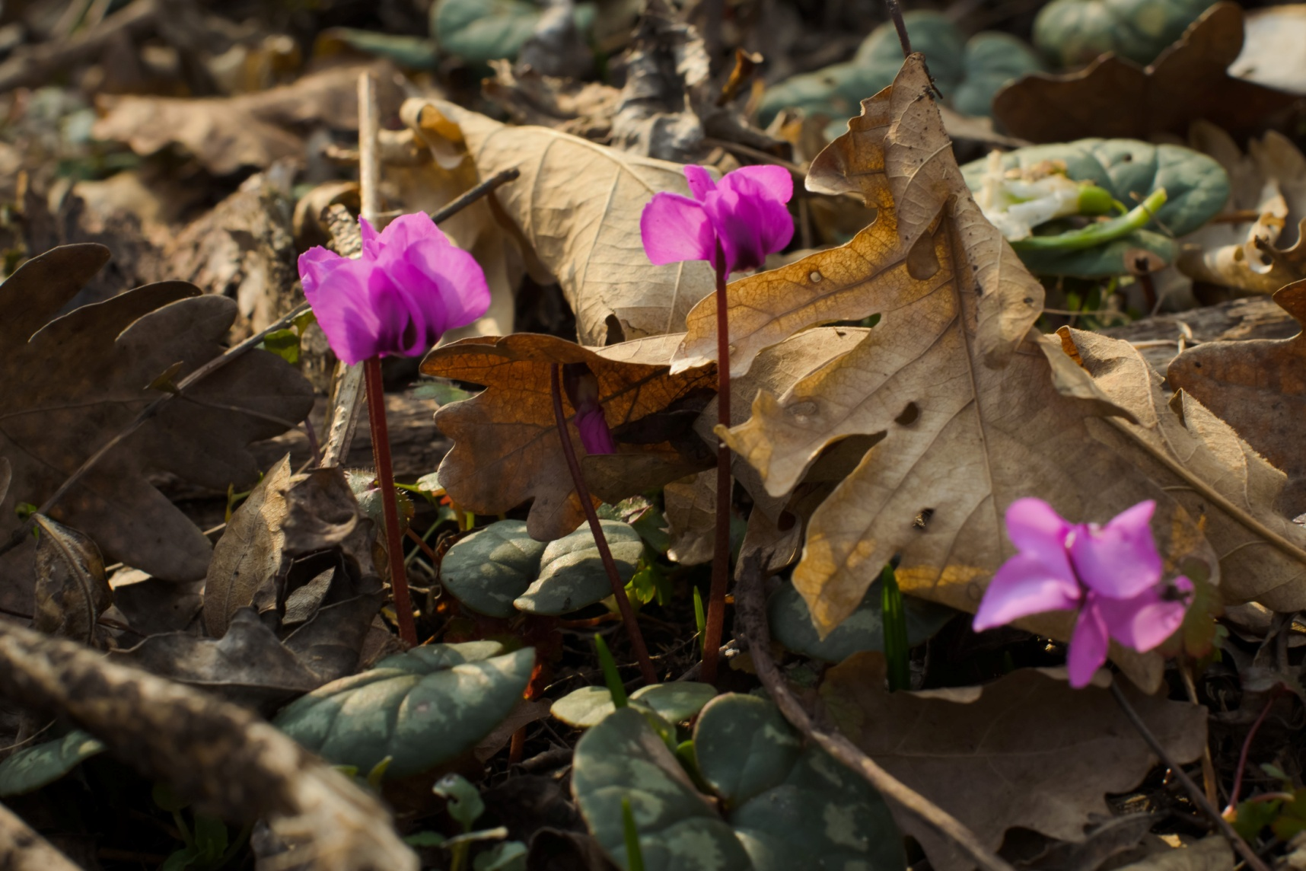
Листья округлые, тёмно-зелёные, с беловатым рисунком сверху, а снизу - пурпурные.

Slide 14
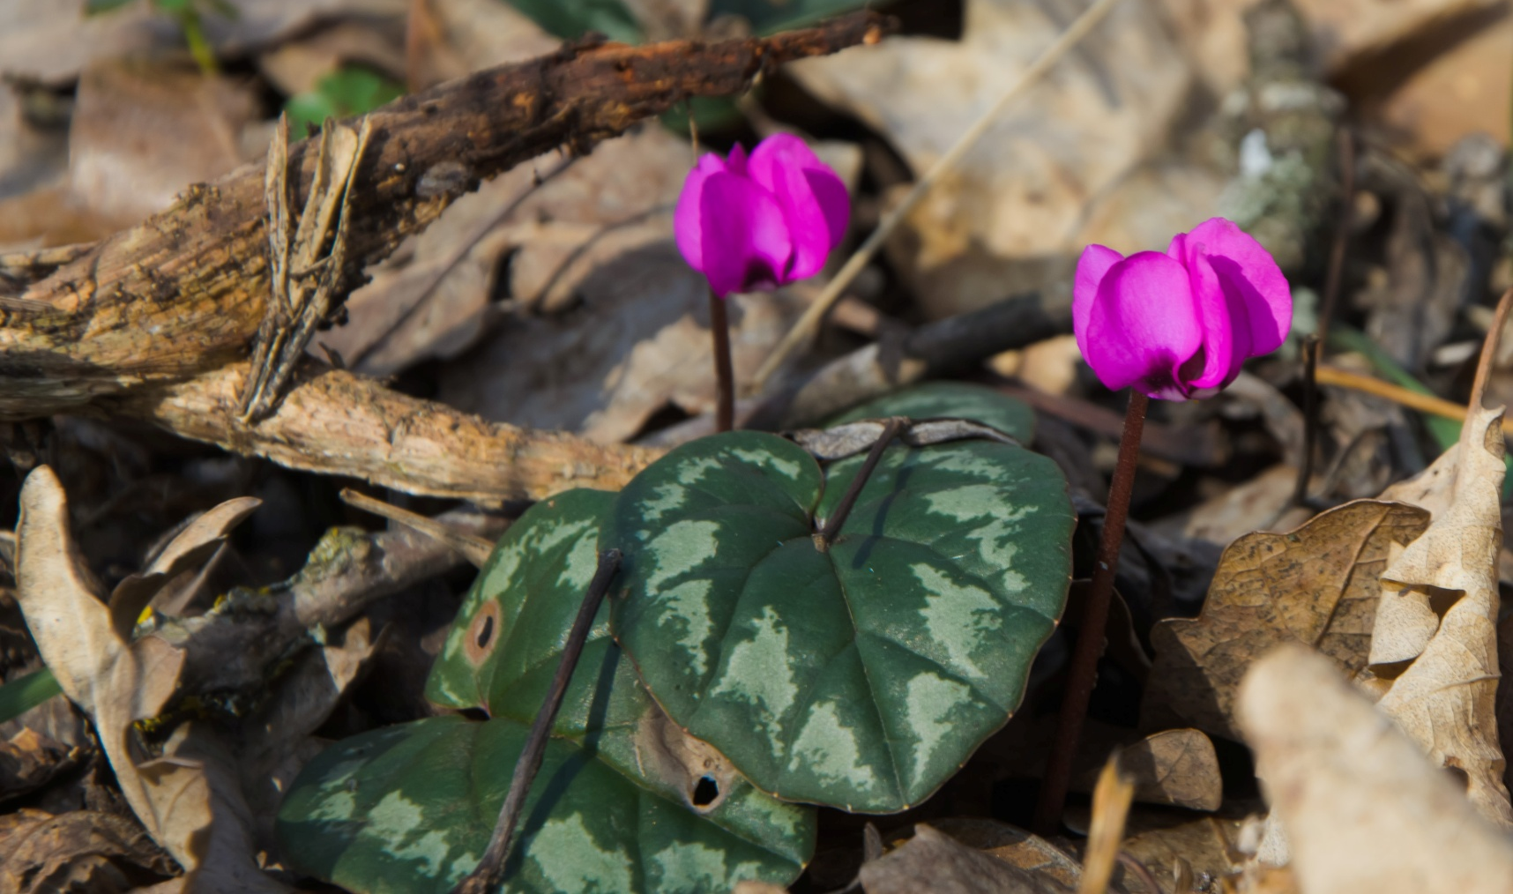
Цикламен Кузнецова – редкий эндемик Крыма,
больше нигде в мире не встречается.

Slide 15
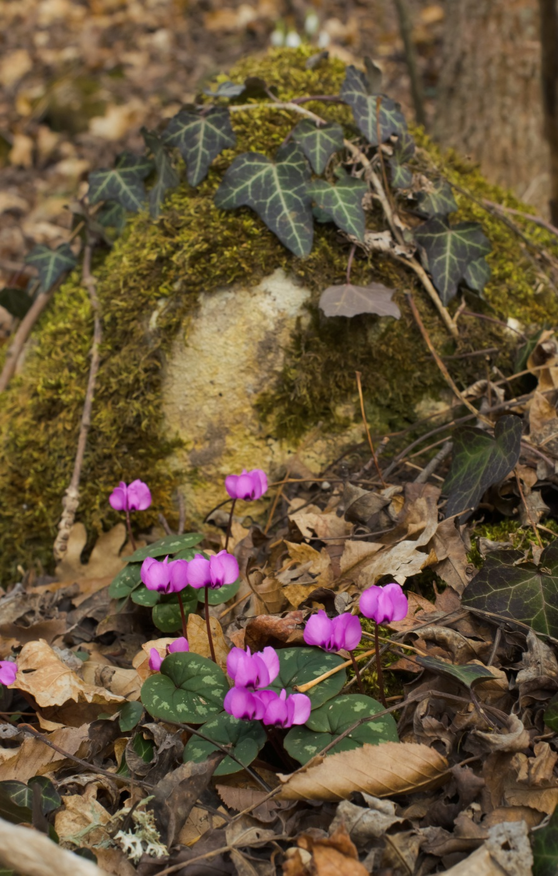
Название растения происходит от греческого слова «kyklas» - «круглый» и связано с формой клубней.

Slide 16
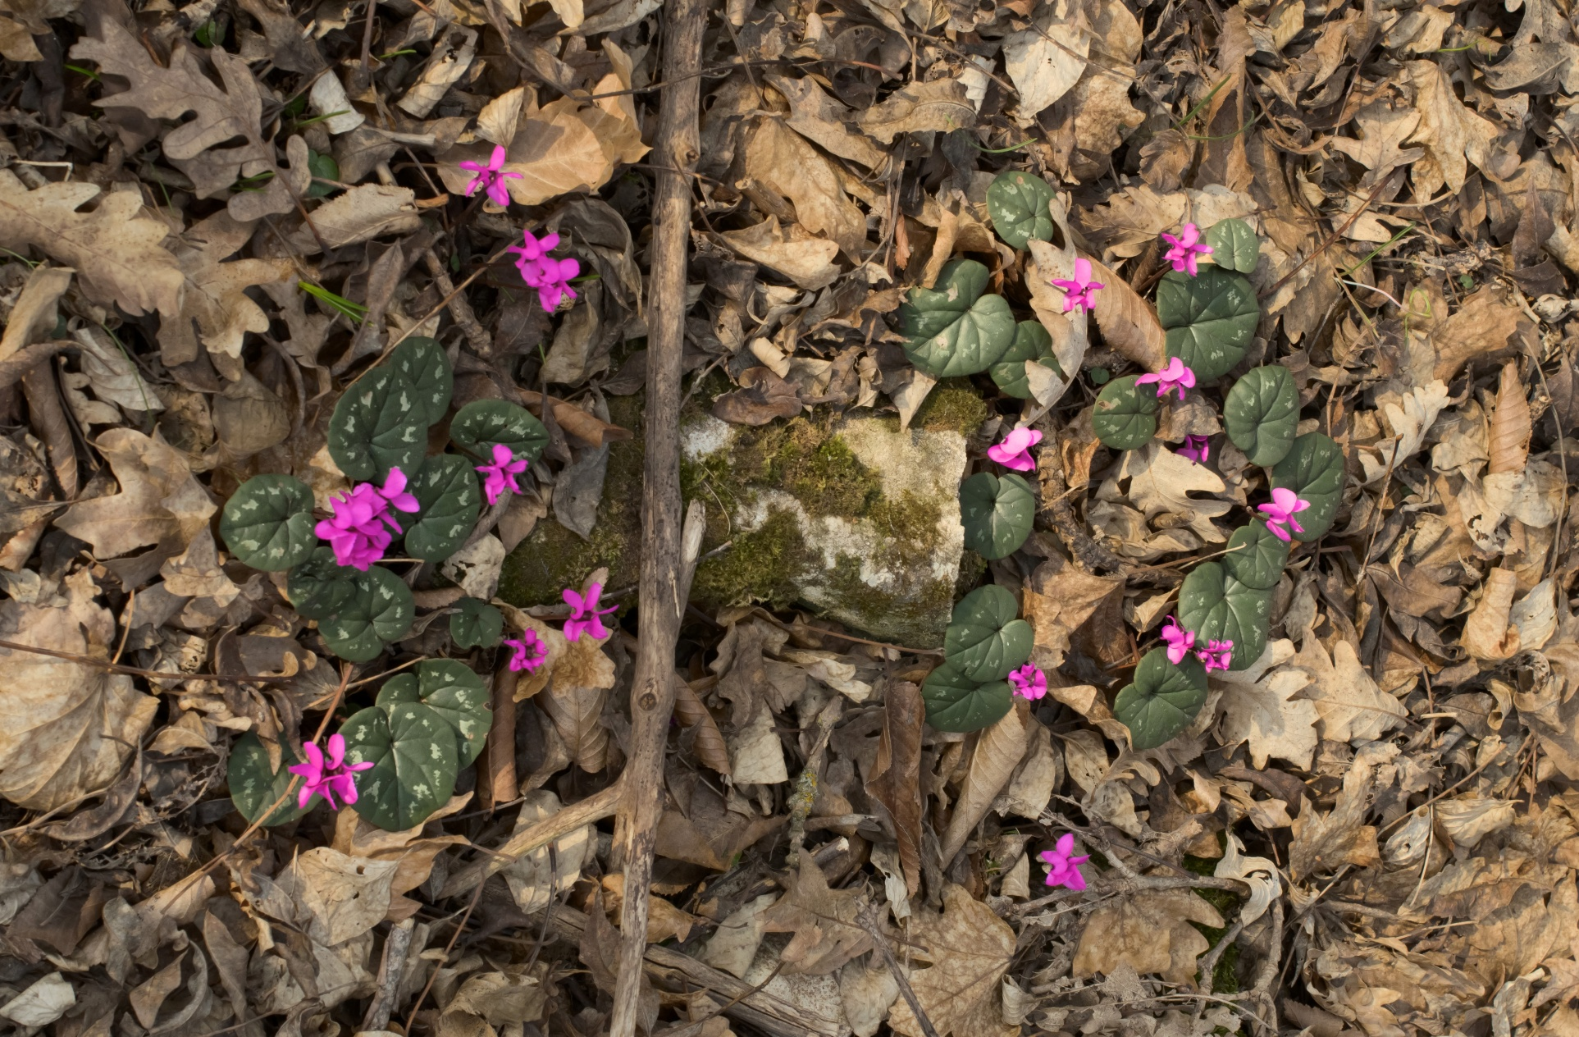
Растение лекарственное,
но ядовитое.

Slide 17
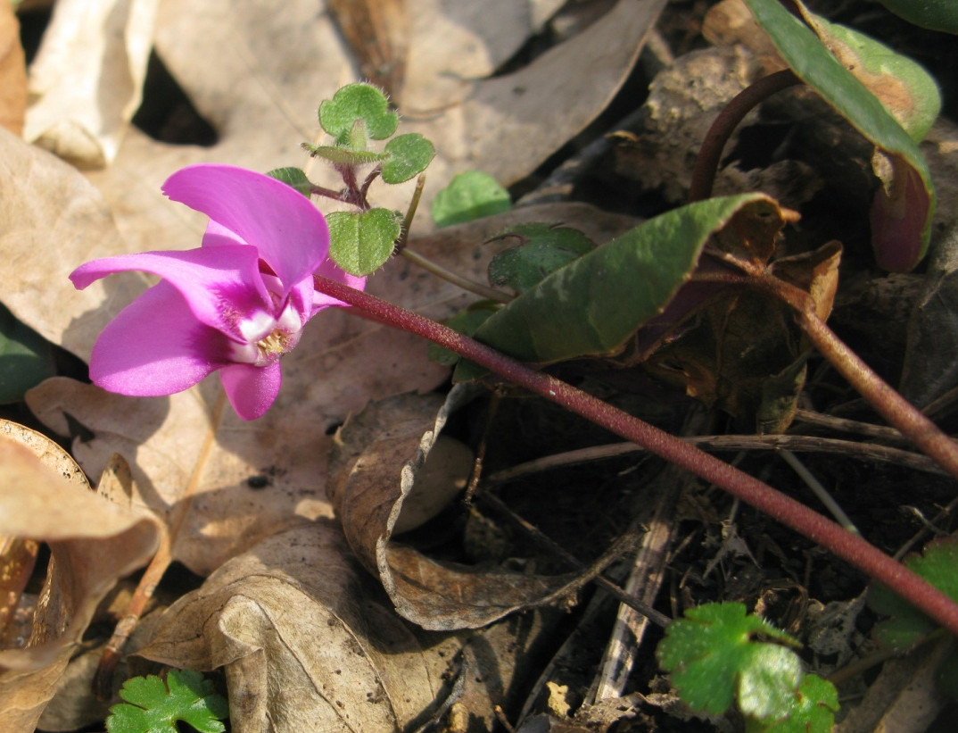
Изощрённая форма цветка – символ стиля модерн в искусстве,
лозунг которого - «назад к природе».

Slide 18
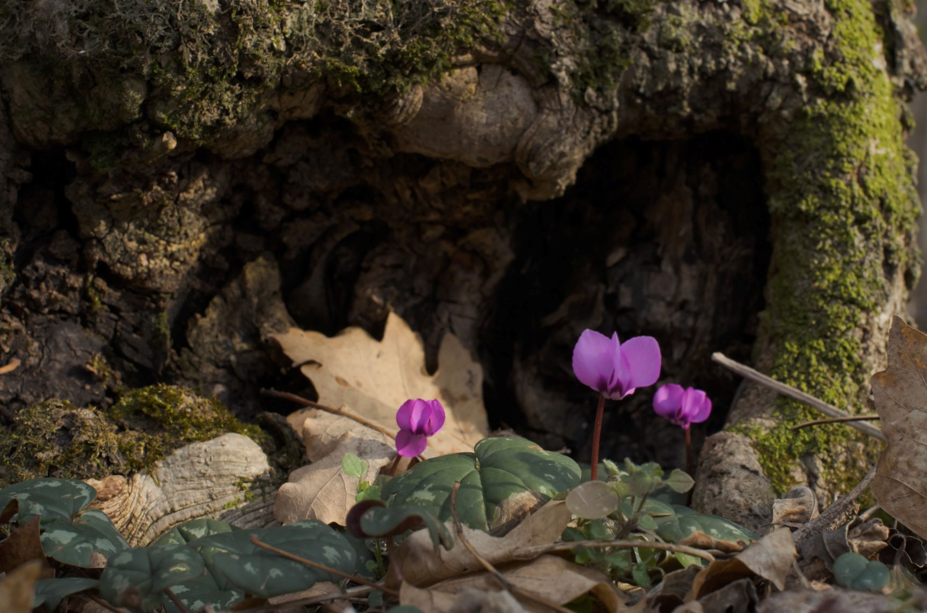
Сбор этих цветов привёл к тому, что цикламен стал исчезающим видом.

Slide 19
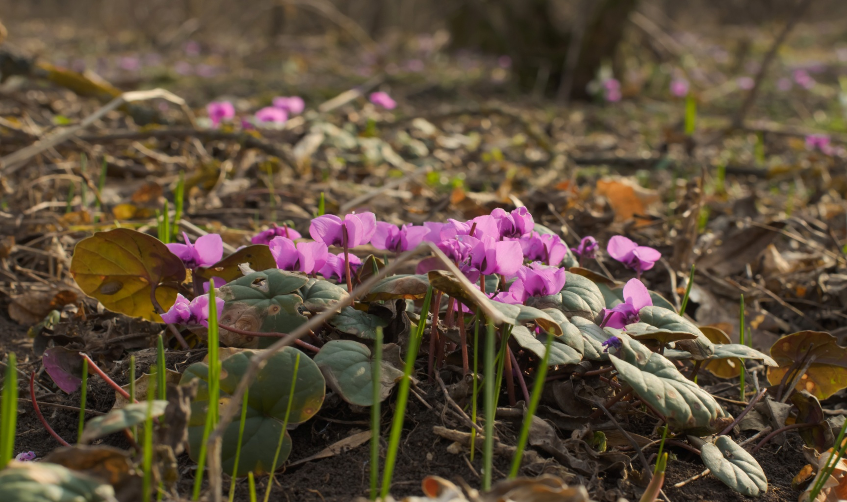
Цикламен Кузнецова занесён в Красную книгу Украины и Крыма.
БЕРЕГИТЕ ЕГО!

Slide 20
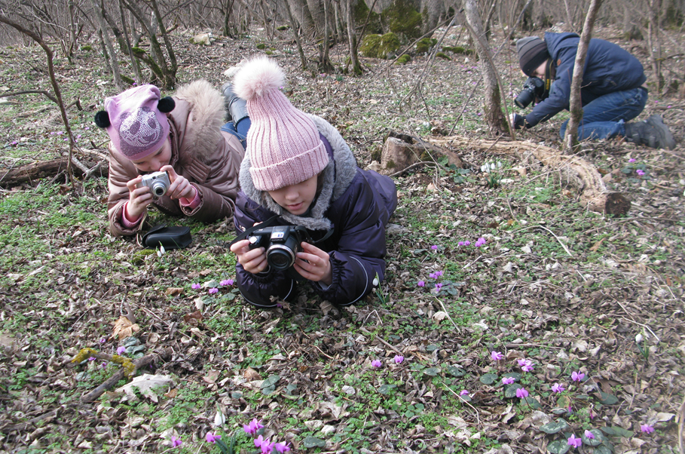
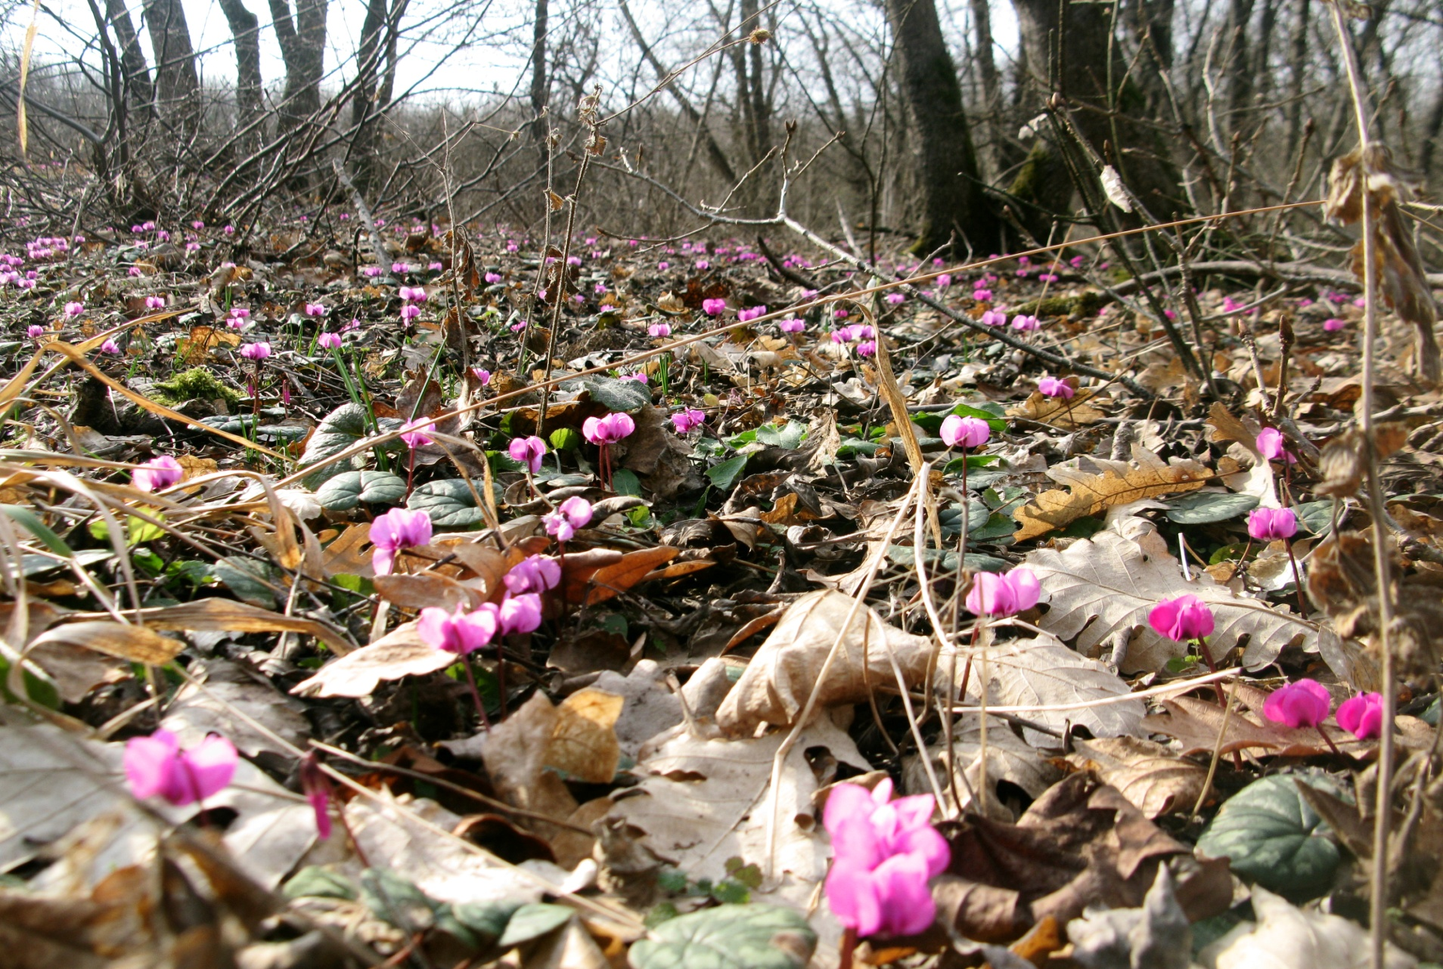
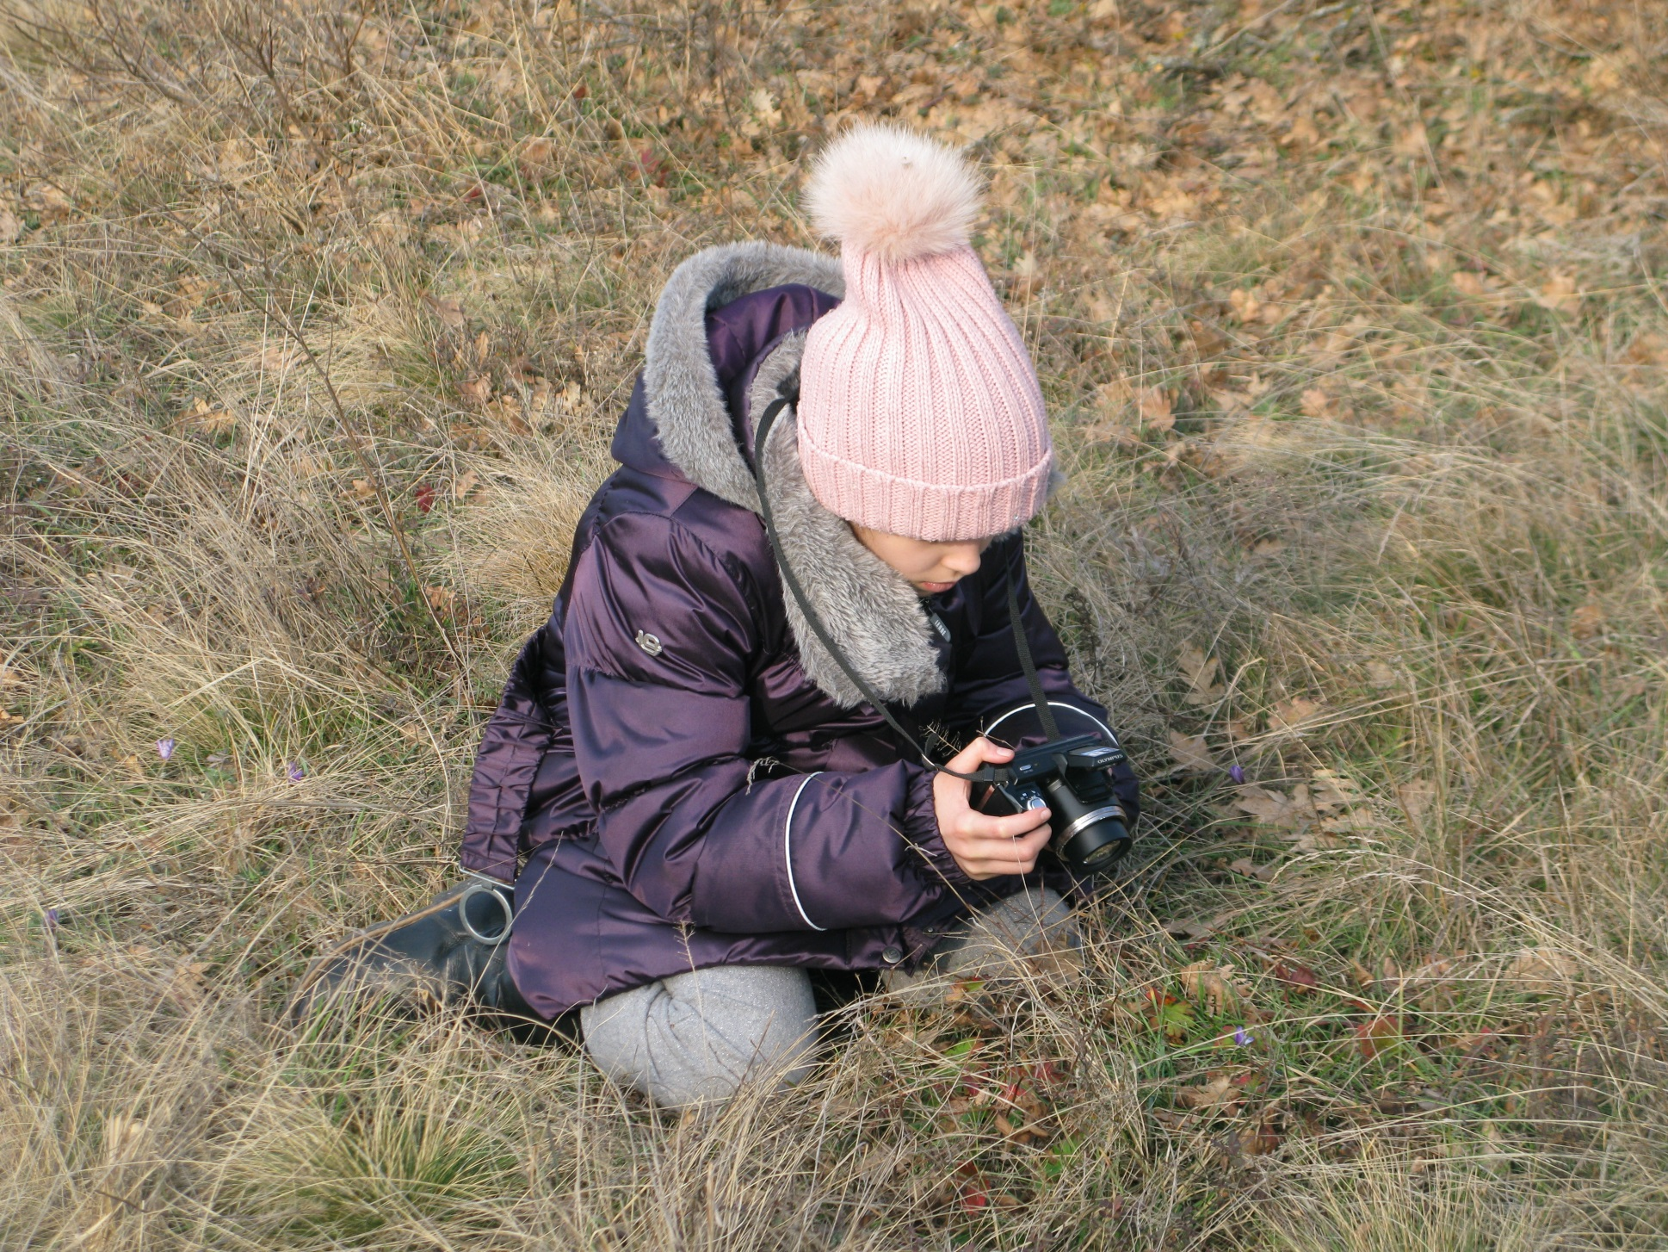
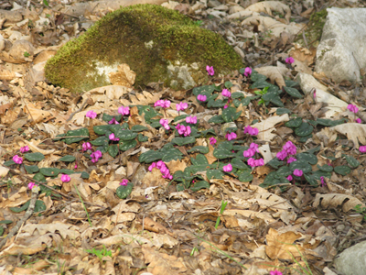
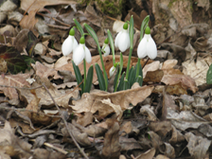
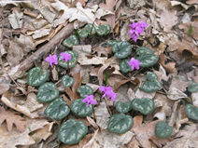
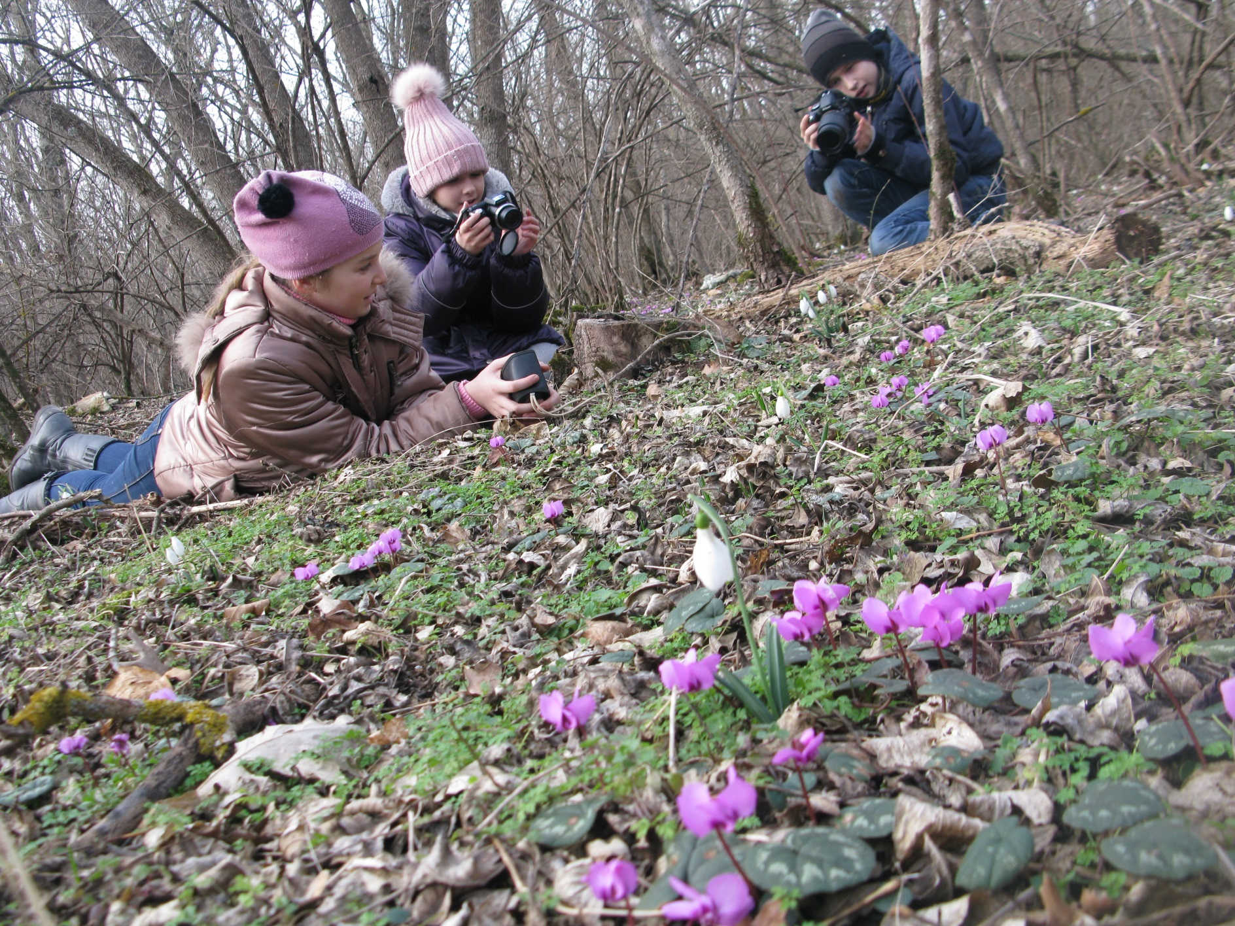
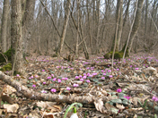
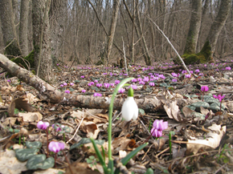
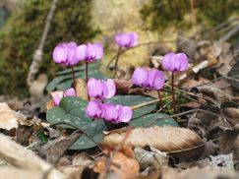
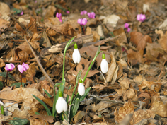
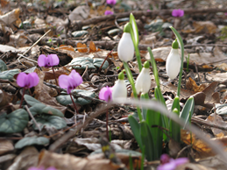
В презентации использованы фото автора Пересыпко Анастасии
Музыка:
Чайковский П.И. «Апрель. Подснежник»

